Slide 1
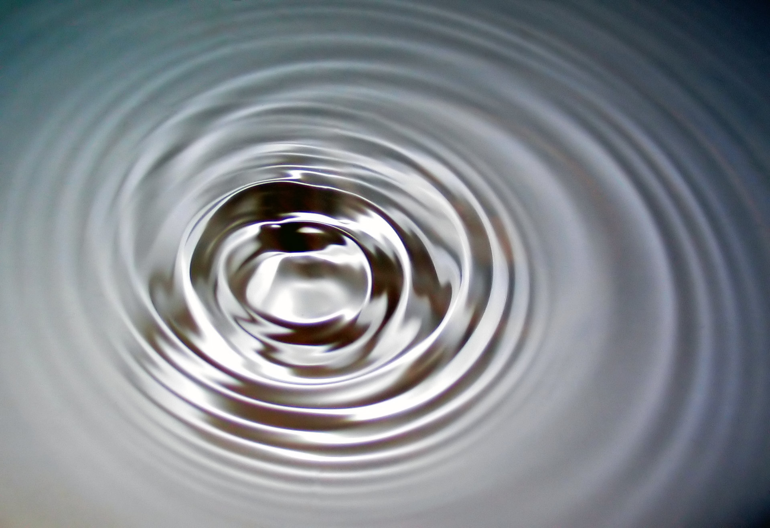
Voda

Slide 2
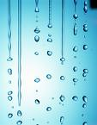
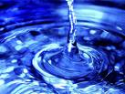
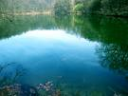
Voda
Voda je kemijski spoj dva atoma vodika i jednog atoma kisika i jedan je od osnovnih uvjeta života. Kemijska formula vode je H₂O.
Voda pokriva 71% zemljine površine i nužna je za život kakav poznamo. Ona je po težini najobilnija sastavnica stanica i organizama (75-85%), a veliki broj stanica ovisi o izvanstaničnoj okolini koja je također uglavnom vodena. Najveća gustoća vode je pri 4°C.

Slide 3
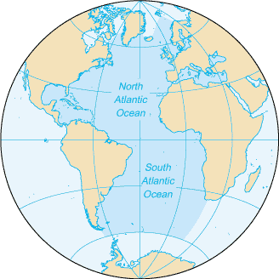
Oceani
Ocean u užem smislu jedinstvena, kontinuirana vodena masa golemih dimenzija, u širem smislu ukupna vodena masa mora na Zemlji koja pokriva skoro tri četvrtine (71%) Zemljine površine. Geološki gledano, ocean je područje oceanske kore pokrivene vodom. Oceanska kora je tanak sloj skrućenog vulkanskog bazalta koji prekriva Zemljin plašt na mjestima gdje nema kontinenata.

Slide 4
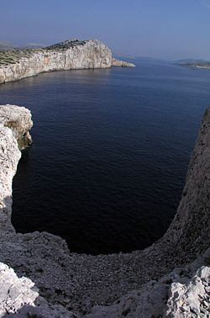
More
More čine vodene mase na površini Zemlje prosječno jednakih fizikalnih i kemijskih svojstava, koje su u međusobnoj vezi. Mora se dijele u tri oceana: Tihi, Atlantski i Indijski ocean. Mora mogu biti sredozemna (između kontinenata), rubna (uz rubove kontinenata), unutrašnja (u kontinentima) i zatvorena (samostalne, nepovezane cjeline). Najveći dio mora čine rubna mora smještena uz kontinente.

Slide 5
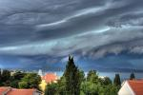
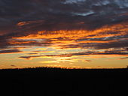
Voda u Oblaci
Topli zrak pun vlage podiže se u vis. Kad dosegne određenu visinu, ohladi se. Na niskoj temperaturi topli zrak više ne može zadržati vlagu u obliku vodene pare, pa se ona pretvara u malene kapi vode ili komadiće leda i tako stvara oblake. Svi su oblaci, zato što se stvaraju na različitim visinama i temperaturama, potpuno različiti i neprestano mijenjaju svoj oblik. Uz to, oblaci su sastavljeni od različitih čestica koje, opet, ovise o temperaturi i visini.

Slide 6
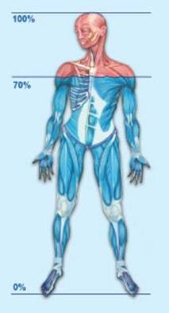
Voda u organizmu
Život se ne može zamisliti bez vode u kojoj su se i pojavili njegovi prvobitni oblici. Svaka živa stanica sadrži slobodnu ili vezanu vodu. Za održavanje života bitno je da se količina vode održava u određenim granicama. Ona čini 55-60% ukupne mase odraslih osoba i nešto više kod djece.

Slide 7
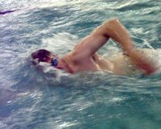
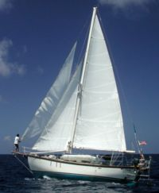
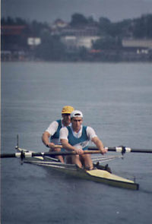
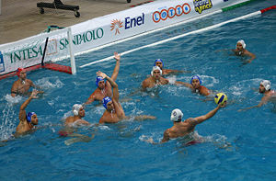
Vodeni sportovi

Slide 8
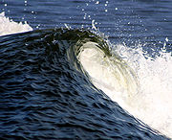
Voda kao Val
Val je poremećaj koje se širi prostorom pri čemu se obično prenosi energija. Mehanički valovi se mogu širiti samo kroz neku tvar (medij), dok se elektromagnetski valovi mogu širiti i kroz vakuum.
Pravilni val na površini vode ima oblik valovite crte. Takav pravilni val zove se harmonijski val.

Slide 9
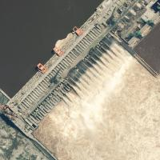
Voda u Hidroelektranama
Hidroelektrane ili hidroelektrične centrale su elektrane koje pomoću vodenih turbina pretvaraju potencijalnu energiju vode u kinetičku i mehaničku, koja se dalje koristi za obrtanje električnog generatora. Prema količini vode i visini vodenog pada, koji koriste, razlikuju se:
hidroelektrane s visokim padovima i relativno malom količinom vode,
hidroelektrane sa srednjim i niskim padovima i
hidroelektrane s niskim padovima i relativno velikom količinom vode

Slide 10
Voda u čvrstom stanju
Led je voda u čvrstom agregatnom stanju.
Pri temperaturi od 0°C voda pod normalnim tlakom prelazi u čvrsto stanje. Pri smrzavanju volumen vode u ledenom stanju povećava se za otprilike 1/9.
Zato se led smatra jednim od najjačih prirodnih mehaničkih uzroka drobljenja stijena. Opetovanim zamrzavanjem u porama stijena iste se šire, postaju pukotine dok na kraju ne razlome stijenu.

Slide 11
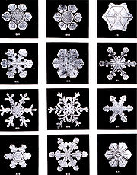
Voda kao snijeg
Snijeg je kristal smrznute vode, a i mineral. Nastaje i pada tijekom vrlo hladnih temperatura, kao i mraz, inje i poledica. Mnogi misle da je snježna pahulja najmanji djelić snijega, no pogleda li se pažljivije uočava se da je pahulja ustvari nakupina većeg ili manjeg broja snježnih kristala različitog oblika, najčešće šesterokutnog tj. heksagonalnog oblika.

Slide 12
Napravio:
Gospodin Krešimir Banović

